Slide 1
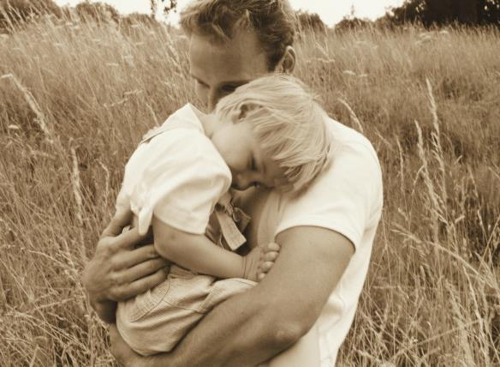
Amado Filho

Slide 2
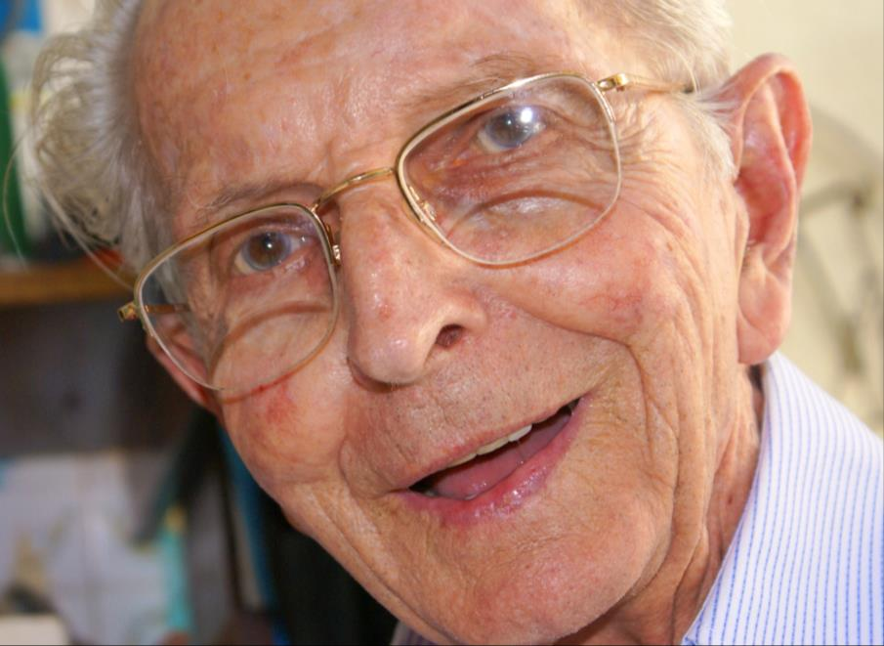
O DIA QUE ESTE VELHO JÁ NÃO SEJA O MESMO:
TENHA PACIÊNCIA E ME COMPREENDA

Slide 3
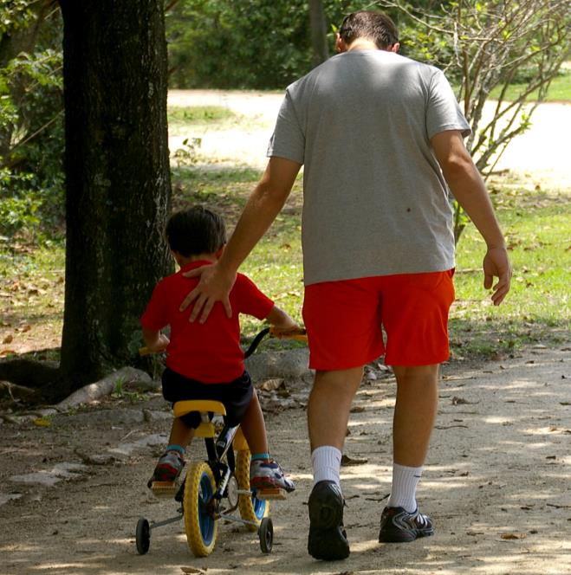
Quando derramar comida sobre minha camisa e esquecer como amarrar meus sapatos, tenha paciência comigo e se lembre das horas que passei ensinando você a fazer as mesmas coisas

Slide 4
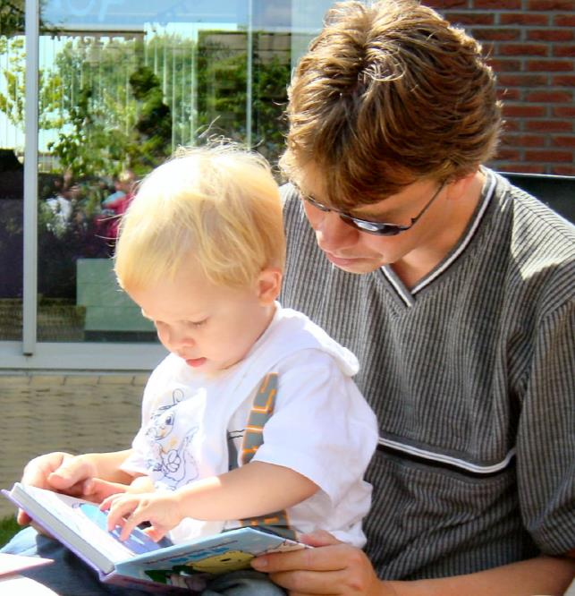
Se quando conversa comigo, repito e repito as mesmas palavras e você sabe de sobra como termina, não me interrompa e me escute. Quando você era pequeno para que dormisse, tive que contar milhares de vezes a mesma estória até que você fechasse os olhinhos

Slide 5
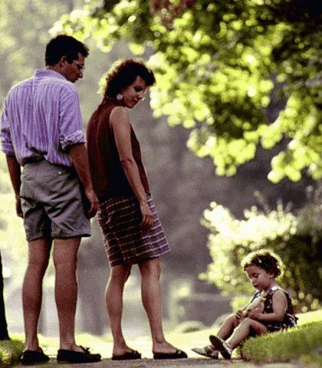
Quando estivermos reunidos e sem querer fizer minhas necessidades, não fique com vergonha e compreenda que não tenho a culpa disto, pois já não as posso controlar. Pense quantas vezes quando menino lhe ajudei e estive pacientemente a seu lado esperando que você terminasse o que estava fazendo.

Slide 6
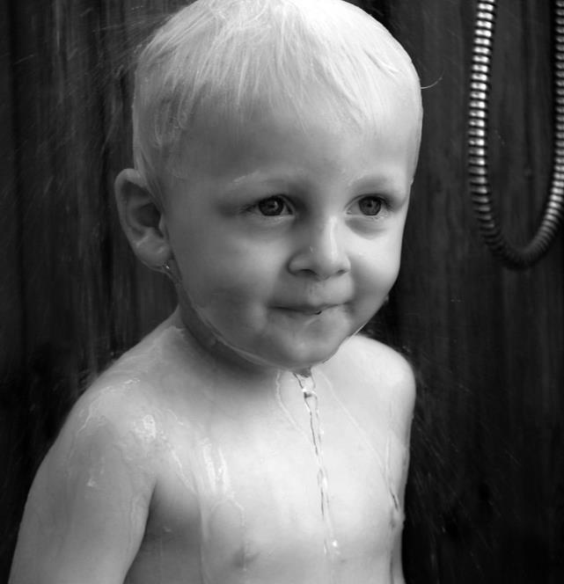
Não me reprove porque não queira tomar banho; não me chame a atenção por isto. Lembre-se dos momentos que o persegui, e os mil pretextos que inventava para tornar mais agradável o seu banho.

Slide 7
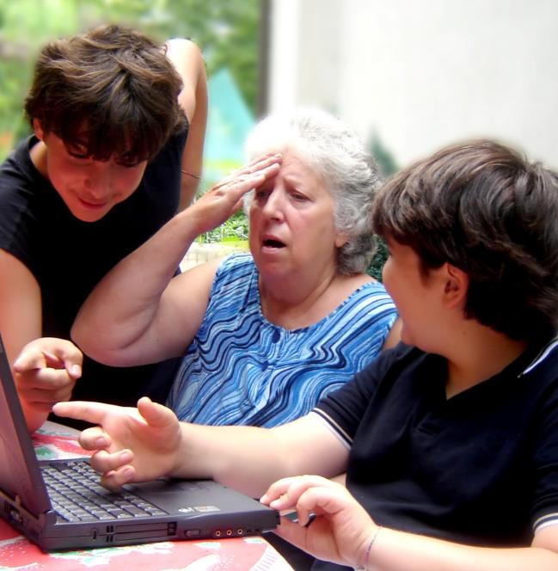
Quando me veja inútil e ignorante na frente de todas as coisas tecnológicas que já não poderei entender, eu suplico que me dê todo o tempo que seja necessário, para não me machucar com o seu sorriso sarcástico.

Slide 8
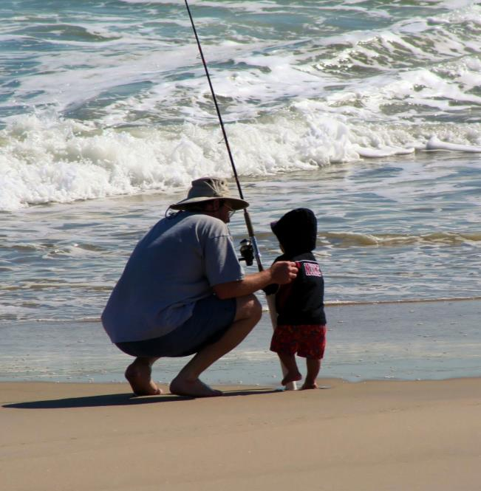
Lembre-se que fui eu quem lhe ensinou tantas coisas. Comer, se vestir e como enfrentar a vida tão bem como faz, são produtos de meu esforço e perseverança.

Slide 9
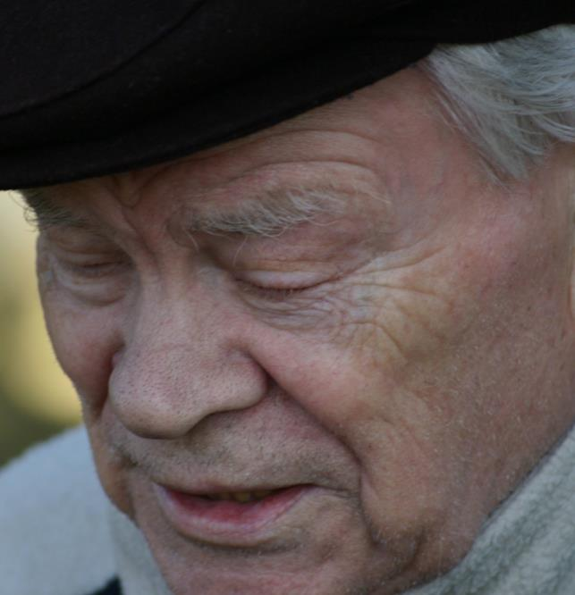
Quando em algum momento, enquanto conversamos eu chegue a me esquecer do que estavamos falando, me dê todo o tempo que seja necessário até que eu me lembre, e se não posso faze-lo não fique impaciente; talvez não era importante o que falava e a única coisa que queria era estar com você e que me escutasse nesse momento.

Slide 10
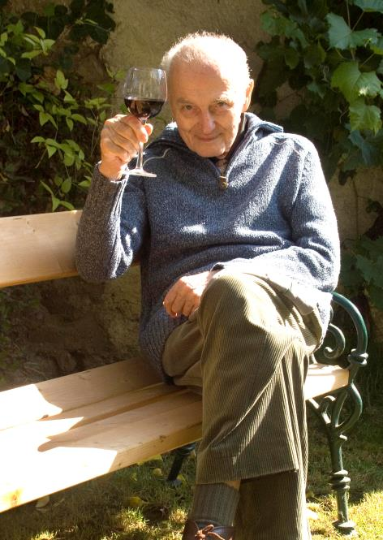
Se alguma vez já não quero comer, não insista. Sei quando posso e quando não devo.

Slide 11
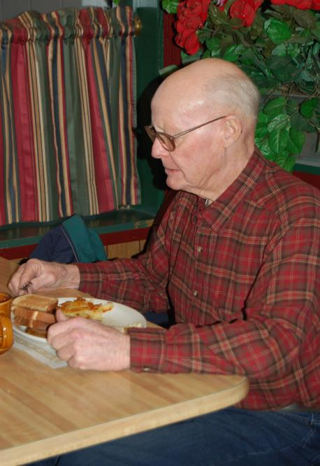
Também compreenda que com o tempo já não tenho dentes para morder nem gosto para sentir.

Slide 12
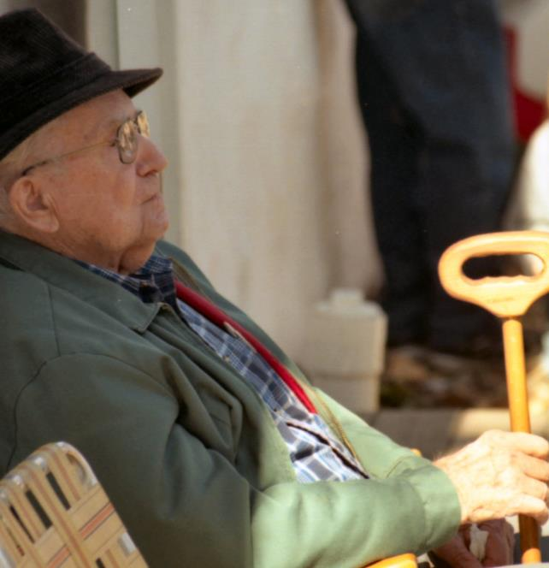
Quando minhas pernas falharem por estarem cansadas para andar.........

Slide 13
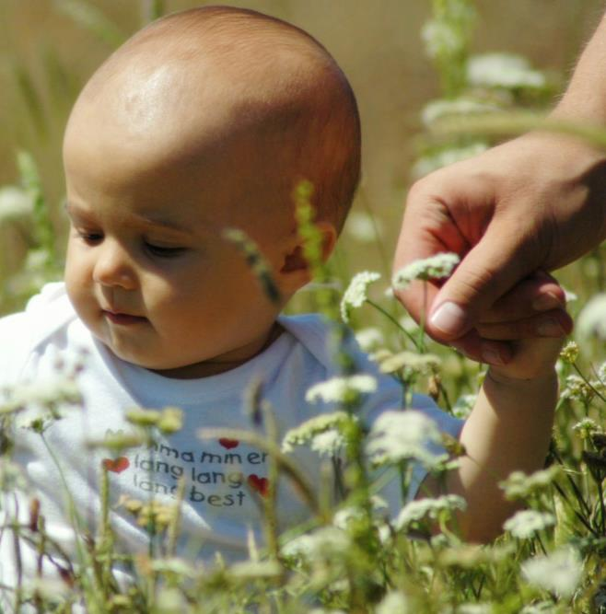
Dá-me a sua mão terna para me apoiar, como eu o fiz quando começou a caminhar com suas fracas perninhas.

Slide 14
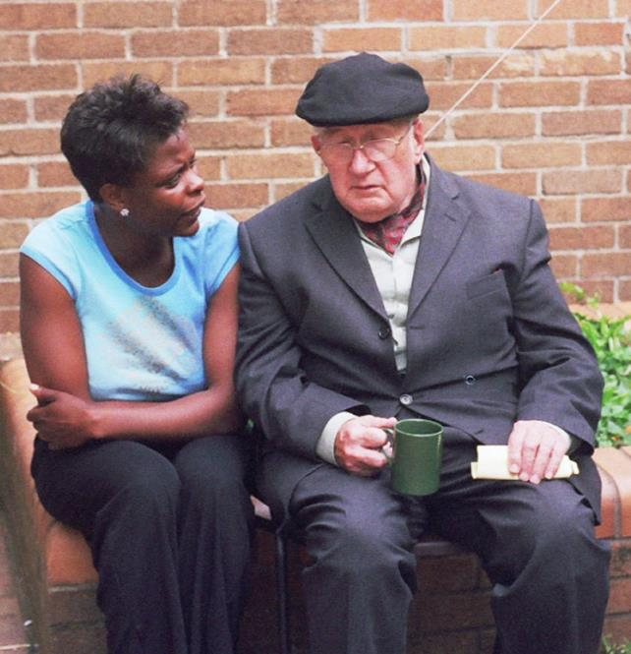
Por último, quando algum dia me ouvir dizer que já não quero viver e só quero morrer, não se aborreça. Algum dia você entenderá que isto nada tem a ver com seu carinho ou o quanto te amei.

Slide 15
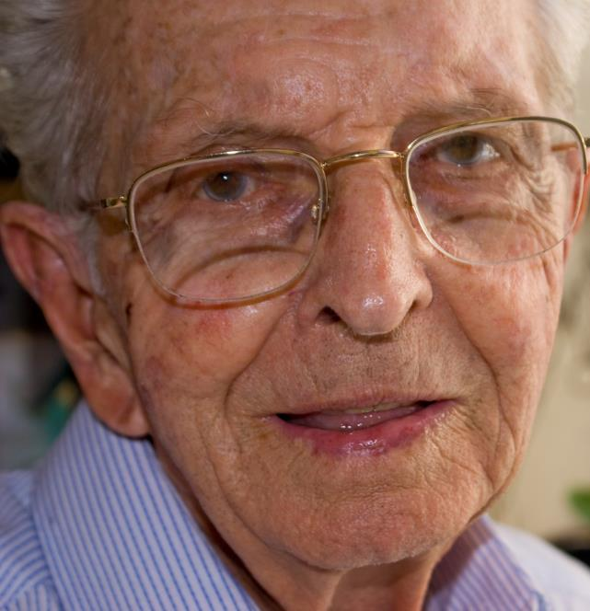
Trate de compreender que já não vivo, senão que sobrevivo, e isto não é viver.

Slide 16
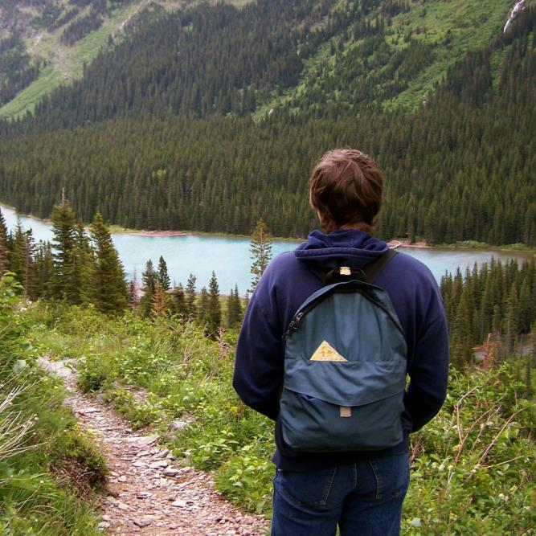
Sempre quis o melhor para você e preparei os caminhos que deve percorrer.

Slide 17
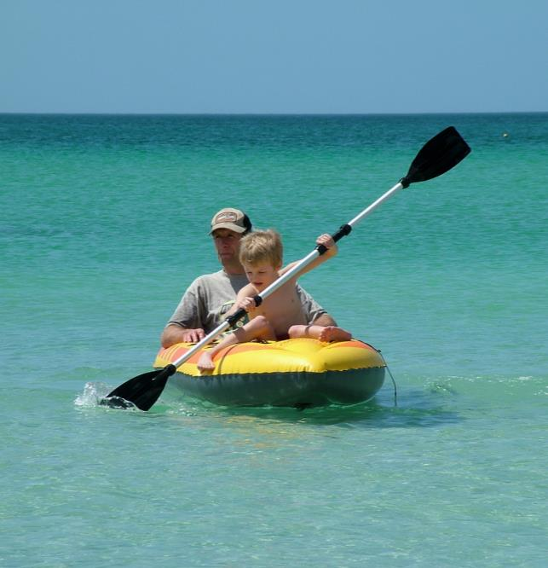
Então pense que com este passo que me adianto a dar, estarei construindo para você outra rota em outro tempo, porém sempre com você.

Slide 18
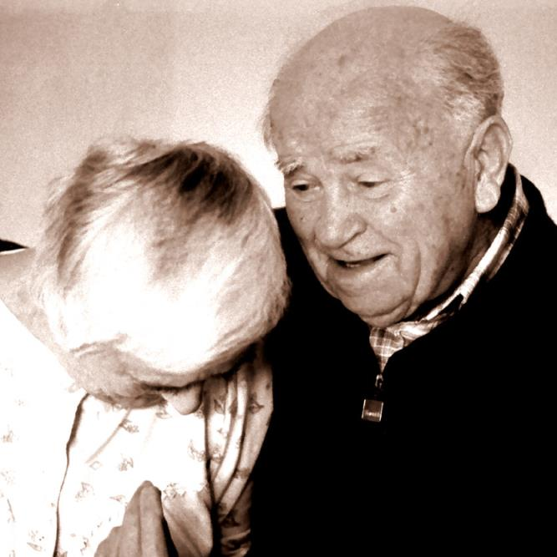
Não se sinta triste ou impotente por me ver assim. Dá-me seu coração, compreenda-me e me apoie como o fiz quando você começou a viver.

Slide 19
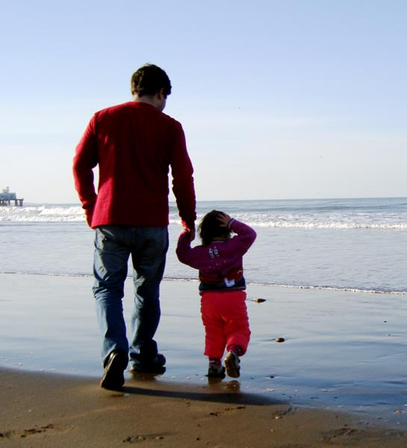
Da mesma maneira que lhe acompanhei em seu caminho, peço que me acompanhe para terminar o meu. Dê-me amor e paciência, que devolverei gratidão e sorrisos com o imenso amor que tenho por você.

Slide 20
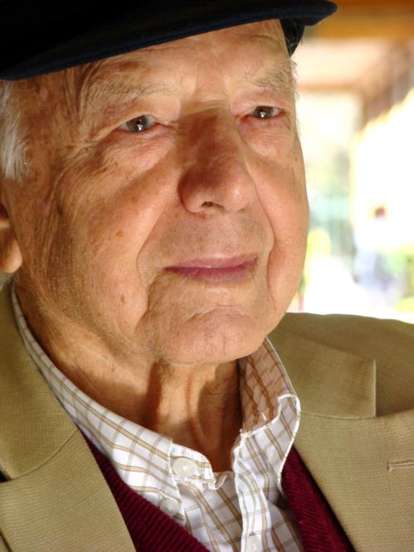
ATENCIOSAMENTE:
SEU VELHO

Slide 21
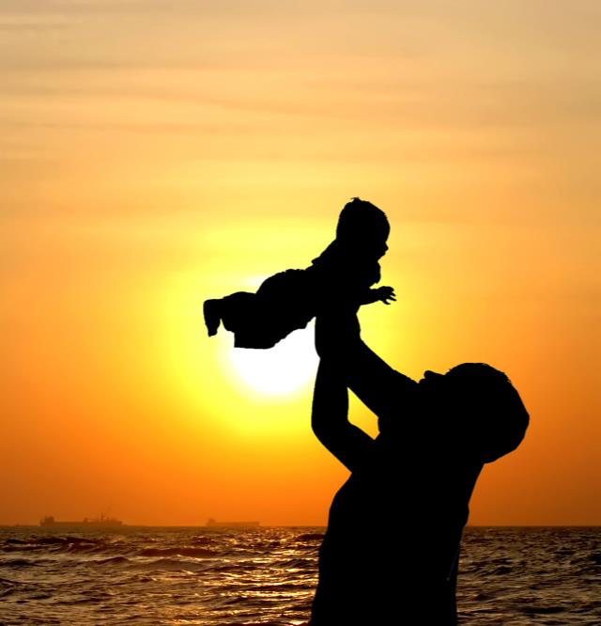
PAI
OBRIGADO

